Slide 1

可视化东北三省天气 实况设计方案
2024.12.16
组员：吴颖彤，谢佳雯

Slide 2
01
项目介绍
目录
02
项目背景与意义
03
数据来源与处理
CONTENT
04
技术实现

Slide 3
01
项目介绍
POWEROINT

Slide 4
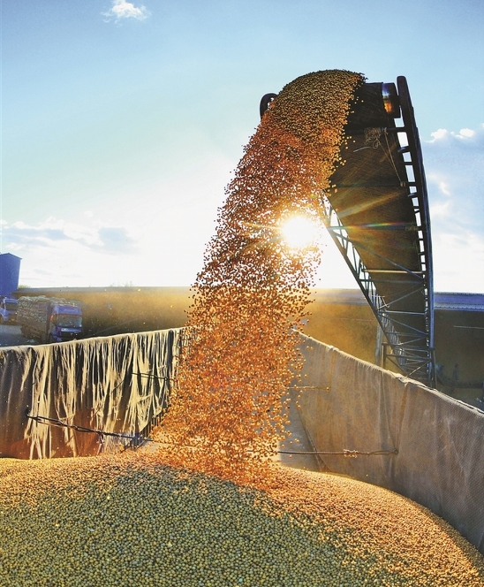
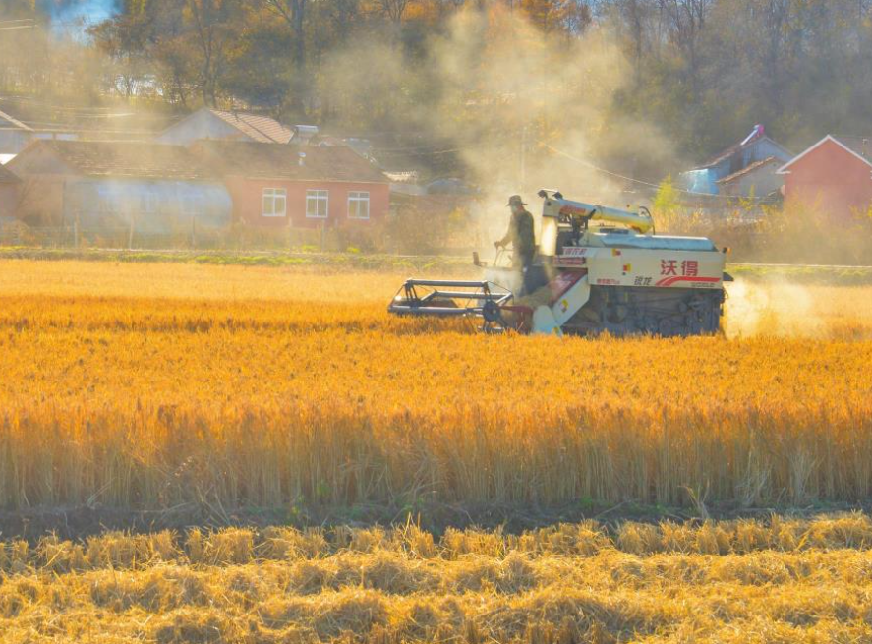
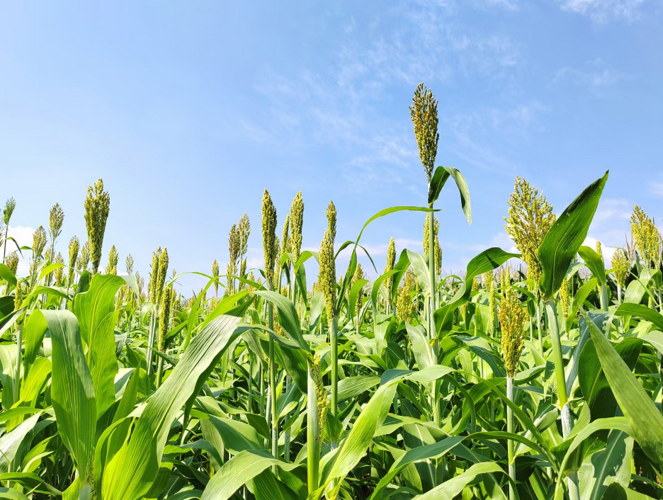
项目概述
02
03
01
项目背景
项目目标
项目意义
东北三省作为中国重要的粮食生产基地，天气变化对农业生产具有重大影响。本项目旨在通过实时的天气数据分析和可视化，为相关行业提供决策支持，增强对极端天气事件的应对能力。
利用开源工具集对东北三省的天气数据进行实时分析和可视化展示，以提高对天气变化的响应速度和准确性。
通过项目实施，可以为农业、交通等行业提供更准确的天气预测，减少因天气变化带来的损失，提升整体行业的抗风险能力。

Slide 5
02
项目背景与意义
POWERPOINT

Slide 6
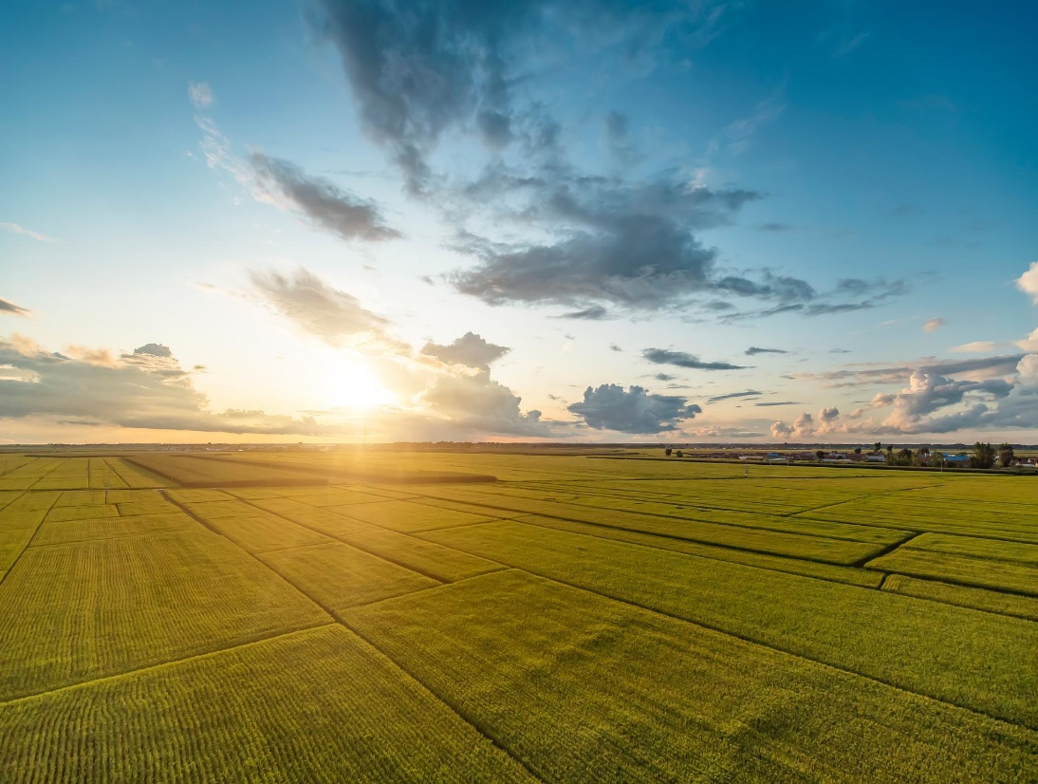
东北三省的天气影响
农业生产的影响
东北三省的农业生产高度依赖天气条件，极端天气事件如干旱、洪涝等会对农作物生长造成严重影响，影响粮食产量和质量。
经济和社会的影响
极端天气事件不仅影响农业生产，还会对交通、能源供应等社会经济领域造成影响，增加社会运行成本。
开源工具的应用价值
开源工具在天气数据分析中的应用可以降低成本，提高数据处理和分析的效率，为天气预测提供强有力的技术支持。

Slide 7
03
数据来源与处理
POWERPOINT

Slide 8
数据收集
气象站数据
公开数据集
数据预处理
从东北三省的气象站收集实时天气数据，包括温度、湿度、降水量等关键指标。
利用国内外公开的天气数据集，如全球气象数据，补充和验证气象站数据的准确性。
对收集的数据进行清洗和格式化，剔除异常值和不完整的数据记录，确保数据的质量和可用性。

Slide 9
04
技术实现
POWERPOINT

Slide 10
开源工具集
OpenDigger的应用
IoTDB的使用
EasyGraph的可视化
OpenDigger作为一个开源的数据分析工具，可以帮助我们快速处理和分析大规模的天气数据。
IoTDB作为一个高效的物联网数据存储和管理工具，可以用于存储和查询实时的天气数据。
EasyGraph提供了丰富的图表类型和交互功能，可以帮助我们直观展示天气数据的变化趋势。

Slide 11
谢谢大家
2024.12.16
组员：吴颖彤，谢佳雯

